Slide 1

数学实验
理学院数学学科 李换琴
hqlee@mail.xjtu.edu.cn

Slide 2
二维平面图形------q9
x=0:pi/10:2*pi;
y1=sin(x);
y2=cos(x);
plot(x,y1,'bo-',x,y2,'R*:')
xlabel('x')
ylabel('y')
title('Sine and Cosine Curve')
gtext('y=sinx')
gtext('y=cosx')

Slide 3
图形的比较显示----同一窗口绘制多图
方法1--------q10
x=0:pi/10:2*pi;
y1=sin(x);
y2=cos(x);
y3=x;
y4=log(x);
plot(x,y1,'bo-',x,y2,'R*:')
% hold on
plot(x,y3,'g+')
plot(x,y4,'mp')
hold off

Slide 4
图形的比较显示----在同一窗口绘制多图
方法2--------q11
x=0:pi/10:2*pi;
y1=sin(x); y2=cos(x);
y3=x.^2+6*x+3; y4=exp(x);
subplot(2,2,1); plot(x,y1,'bo-')
subplot(2,2,2); plot(x,y2,'R*:')
subplot(2,2,3); plot(x,y3,'g+')
subplot(2,2,4); plot(x,y4,'mp')

Slide 5
三维曲线图的绘制
plot3（x,y,z)-------- q12
t=0:0.1:50;
x=sin(t);
y=cos(t);
z=t;
plot3(x,y,z,'m*')

Slide 6
三维曲面图的绘制
surf(x,y,z),mesh(x,y,z)----- q13
x=-5:0.2:5; y=x;
[x,y]=meshgrid(x,y); %生成矩形域上网格节点矩阵
subplot(2,1,1) %画子图1
z=25-2*x.^2-y.^2; %生成函数值矩阵
mesh(x,y,z) %画网格曲面并赋以颜色
subplot(2,1,2) %画子图2
surf(x,y,z) %画光滑曲面

Slide 7
三维立体图的绘制3----q14
设置观察点:view(方位角,仰角)
其中方位角是观察点和坐标原点连线在x-y平面内的投影和y轴负方向的夹角；仰角是观察点和坐标原点连线与x-y平面的夹角
z=peaks(40);
subplot(2,2,1); mesh(z);
subplot(2,2,2); surf(z); view(-37.5,-30);
subplot(2,2,3); surf(z); view(180,0);
subplot(2,2,4); mesh(z); view(0,90);

Slide 8
其它图形函数-----q15
fill实心图;bar直方图 pie饼图 area面积图;
stairs阶梯图, polar绘制极坐标图
x=0:0.2:2*pi;
y=sin(x)
subplot(2,2,1);
plot(x,y,'go');
subplot(2,2,2);
bar(x,y);
subplot(2,2,3);
fill(x,y,'m');
subplot(2,2,4);
stairs(x,y);

Slide 9
------q16
某大班高等数学考试，90分以上15人，80分至89分32人，70分至79分58人，60分至69分20人，60分以下10人，画出饼图
x=[15,32,58,20,10];
explode=[0,0,0,0,1];%让不及格部分脱离饼图
pie(x,explode)

Slide 10
绘图表示实验数据----q17
t=1:9;
d1=[12.51,13.54,15.60,15.92,20.04,24.53,30.24,50.12,76.98];
d2=[9.87,20.11,32.56,40.23,57.77,69.13,72.24,82.50,89.88];
d3=[10.78,8.54,14.50,45.21,39.04,60.53,70.24,50.12,36.98];
plot(t,d1,'R-',t,d2,'gx:',t,d3,'m*-')
title('Time & Data');
xlabel('time');
ylabel('data');
axis([0,10,0,100])
text(6.5,25.5,'\leftarrowdata1')
text(4,65,'data2\rightarrow')
text(3.5,25,'\leftarrowdata3')

Slide 11
MATLAB的符号计算
使用 sym 函数创建符号变量和表达式
例如
x=sym(‘x’); a=sym(‘a’); b=sym(‘b’);
运行后符号变量x,a,b将分别表示字母x,a,b.
或者 syms x a b （作用同上）

Slide 12
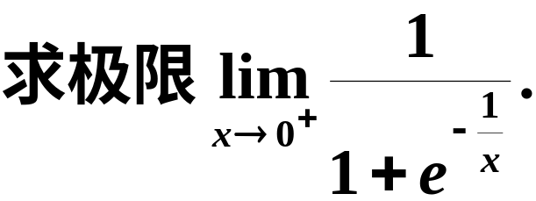
MATLAB中符号运算－－求极限
syms x
fx= '1/(1+exp(-1/x))'
limit(fx,x,0, 'right')
syms x
limit(1/(1+exp(-1/x)),x,0,'right'))
或
limit(fx,x,0, ‘left’) %求fx:x->0左极限
limit(fx,x,0) %求fx当x->0时的极限.
limit(fx,x,inf, ‘left’) %求fx:x->+∞极限
注：

Slide 13
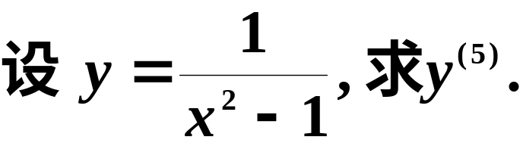
MATLAB符号计算----求导数 ---q4
syms x %定义符号变量
f=sym(‘1/(x^2-1)’)
d5f=diff(f,5)
syms a b c x %定义符号变量
f=sym('a*x^2+b*x+c')
df=diff(f) %求导数，默认变量为x
d2f=diff(f,2) %求二阶导数
daf=diff(f,a) %对变量a求导数
daf2=diff(f,a,2) %求变量a求二阶导数

Slide 14
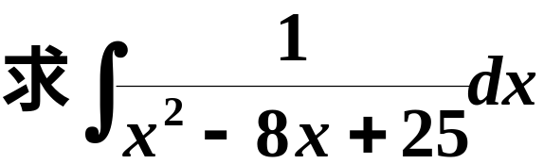
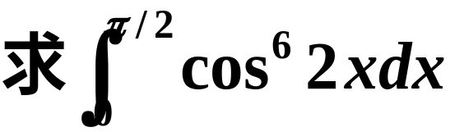
MATLAB符号计算---求积分-----q5
syms x
f=sym(‘1/(x^2-8*x+25')
nf=int(f)
syms x
f=sym(‘cos(2*x)^6')
nf=int(f,x,0,pi/2)
syms a b c x %定义符号变量
f=sym(‘a*x^2+b*x+c’) %定义函数
nf=int(f) %对f求不定积分,默认变量为x
djf=int(f,x,0,2) %f在(0,2)上求定积分
jf=int(f,a) %f求不定积分,变量为a
bjf=int(int(f,a),x) %f对a不定积分后再对x求不定积分

Slide 15
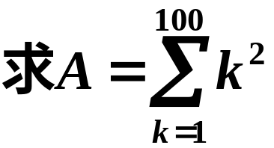
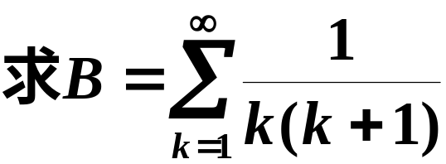
级数求和
%symsum(s,v,a,b) 自变量v在[a,b]之间取值时，对通项 s求和
syms k
A=symsum(k^2,k,1,100)
syms k
B=symsum(1/(k*(k+1)),k,1,inf)

Slide 16
函数泰勒展开
taylor(F,v,n) 求F对自变量v的泰勒级数展开至n阶
例如：
syms x
y=taylor(sin(x),10)
结果：
y=
x^9/362880 - x^7/5040 + x^5/120 - x^3/6 + x

Slide 17
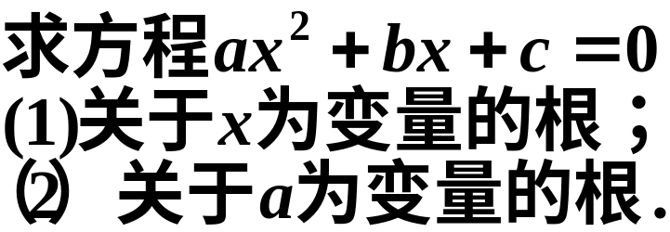

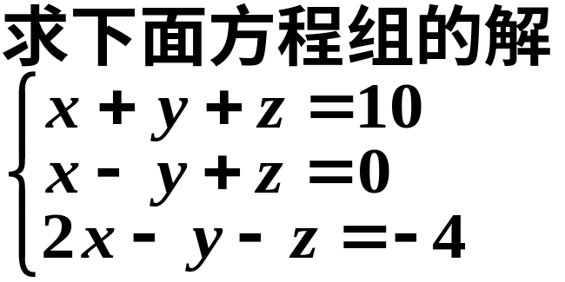
代数方程求根----------q7
solve(f) 解符号方程式f
solve(f1,f2,...fn) 解由f1,f2,...fn组成的代数方程组
例题：
syms a b c x f=sym('a*x^2+b*x+c')
A=solve(f)
B=solve(f,a)
C=solve('1+x=sin(x)')
eq1=sym('x+y+z=10');
eq2=sym('x-y+z=0');
eq3=sym('2*x-y-z=-4');
[x,y,z]=solve(eq1,eq2,eq3)

Slide 18
微分方程求解------q8
%dsolve('equation','condition')求方程equation在初始条件condition下的解
%dsolve('equation')求方程equation的通解
%一阶导数用Dy表示，二阶导数D2y用表示，自变量默认为t
A=dsolve('Dy=5')
B=dsolve('Dy=x','x')
C=dsolve('D2y=1+Dy')
D=dsolve('D2y=1+Dy','y(0)=1','Dy(0)=0')
[x,y]=dsolve('Dx=y+x,Dy=2x','x(0)=0,y(0)=1')%解微分方程组

Slide 19
数学式的化简
collect(F) 将表达式F中同幂次的项合并；
expand（F)将表达式F展开
factor（F)将表达式F因式分解
simplify（F) 利用代数上的函数规则对F进行简化
例：分界因式 f=a^3-1
syms a
f=sym(‘a^3-1’)
factor(f)
结果：（a-1)*(a^2+a+1)

Slide 20
符号与数值的格式转换—sym函数
Sym（1/3，’f’) 返回该符号值的浮点表示
ans=‘1.555555555555’*2^(-2)
Sym（1/3，’r’) 返回该符号值的有理数形式
ans=1/3
Sym（1/3，’d’) 返回十进制数值
Sym（1/3，’e’) 返回带有机器误差的有理值
>>A=[0.25,1/3;sqrt(2),sin(pi/3)]
A=0.2500 0.3333
1.4142 0.8660
>>sym(A)
ans=
[1/4 ,1/3]
[sqrt(2),sqrt(3/4)]

Slide 21
MATLAB的符号计算
建立数值函数（inline命令）
f=inline(‘x.^2-3’); 建立一元函数，默认x为自变量;
u=inline('x.^y-3', 'x','y'); %建立二元函数，x为第一自变量，y为第二自变量;
求函数值 ：f(2)、u(2,3)
画曲线：fplot(f,[0,2]); %画一元函数在[0,2]上的图象
求函数零点
c=fzero(f,1); %求一元函数在x=1附近的零点c.
c=fzero(u,1,[ ],2) %求二元函数y=2时在x=1附近的零点c.

Slide 22
MATLAB中关系和逻辑运算
关系运算符 逻辑运算符
> >= < <= == ~= &(and) | (or) ~(not)
x=linspace(0,10,100);
y=sin(x);
subplot(2,1,1);
plot(x,y);
p=(y>=0);
q=(y<0)
z=p.*y+(-1)*q.*y;
subplot(2,1,2);
plot(x,z);

Slide 23
实验任务
猜数游戏
首先由计算机随机产生一个 [1,100] 之间的一个整数，然后由用户猜测所产生的这个数。根据用户猜测的情况给出不同的提示，如果猜测的数大于产生的数，则显示 “High” ，小于则显示 “ Low ” ，等于则显示 “You won！”，同时退出游戏。用户最多有 7 次机会。

Slide 24
谢谢听讲！

